Slide 1

Wahl der Landrätin / des Landrates des Landkreises Uckermark
Landkreis Uckermark
- Der Kreiswahlleiter -
Wahlhandlung und Ergebnisermittlung in den Wahllokalen am 19. April 2026

Slide 2
Inhalt der Schulung
Aufgaben des Wahlvorstandes
Wahlvorbereitung
  im Wahllokal
  vor dem Wahllokal
Wahlhandlung
Ermittlung des Wahlergebnisses
Abschlussarbeiten

Slide 3
1. Aufgaben des Wahlvorstandes

Slide 4
1. Aufgaben des Wahlvorstandes
Wahlvorstand besteht aus fünf bis neun Personen:
  ein/e Wahlvorsteher/in
  deren/dessen Stellvertretung
  eine schriftführende Person
  zwei bis sechs weitere Mitglieder
  (darunter eine stellv. schriftführende Person)
Beschlussfähigkeit des Wahlvorstandes:
  Beschlussfassung durch einfache Mehrheit
  bei Stimmengleichheit: Stimme der Wahlvorsteherin/des Wahlvorstehers ist ausschlaggebend
Mitglieder des Wahlvorstandes (MdW)

Slide 5
1. Aufgaben des Wahlvorstandes
Anwesenheitspflichten des Wahlvorstandes:
  während der Wahlzeit von 8 Uhr bis 18 Uhr:
  mindestens drei MdW einschließlich Wahlvorsteher/in und schriftführender Person oder der jeweiligen Stellvertretung
  während der Ermittlung und Feststellung des Wahlergebnisses nach 18 Uhr:
  möglichst alle, mindestens jedoch fünf MdW einschließlich Wahlvorsteher/in und schriftführender Person oder der jeweiligen Stellvertretung

Slide 6
1. Aufgaben des Wahlvorstandes
Aufgaben Wahlvorsteher/in (und Stellvertretung):
  Verteilung der Aufgaben auf die MdW
  Verpflichtung der MdW zur unparteiischen Wahrnehmung des Amtes und zur Verschwiegenheit
  Beaufsichtigung über ordnungsgemäße Stimmabgabe im Wahllokal
  Korrektur des Wahlberechtigtenverzeichnisses, falls notwendig
  (zum Beispiel bei nachträglich ausgestellten Wahlscheinen)
  Übermittlung der Bereitschafts- und Schnellmeldung an die Wahlbehörde

Slide 7
1. Aufgaben des Wahlvorstandes
Aufgaben schriftführende Person (und Stellvertretung):
  Betreuung des Wahlberechtigtenverzeichnisses:
    Prüfung der Wahlberechtigung der wählenden Personen
    Vermerke der Stimmabgaben im Wahlberechtigtenverzeichnis
    Zählung der Stimmabgabevermerke bei der Stimmenauszählung
  Ausfüllen der Wahlniederschrift mit der Ergebnistabelle

Slide 8
1. Aufgaben des Wahlvorstandes
Aufgaben übrige MdW:
  Ausgabe der Stimmzettel
  Prüfung der Wahlberechtigung (Wahlbenachrichtigung und/oder Personaldokument)
  Sammlung der abgegebenen Wahlscheine
  Zählung von Stimmen bei der Ergebnisermittlung
  Unterstützung bei Beaufsichtigung der Wahlkabinen und Wahlurnen

Slide 9
2. Wahlvorbereitung
a) im Wahllokal

Slide 10
2. Wahlvorbereitung a) im Wahllokal
vor Öffnung des Wahllokals zu klären:
  Sind genügend amtliche Stimmzettel für die wählenden Personen vorhanden?
  Sind hinreichend Wahlkabinen aufgestellt und zwar so, dass das Wahlgeheimnis gewahrt bleibt? Sind diese vom Platz der Wahlvorsteherin/des Wahlvorstehers sichtbar?
  Sind ausreichend Schreibstifte vorhanden?
  Reichen die aufgestellten Wahlurnen? Können sie nach der Prüfung versiegelt oder verschlossen werden?

Slide 11
2. Wahlvorbereitung a) im Wahllokal
vor Öffnung des Wahllokals zu klären:
  Liegen das richtige Wahlberechtigtenverzeichnis des Wahlbezirkes und die Vordrucke zur Wahlniederschrift vor?
  Sind die gesetzlichen Grundlagen für die Wahl (Kommunalwahlgesetz und Kommunalwahlverordnung) vorhanden?
  Liegen weitere Dokumente und Hilfsmittel vor – wie z.B.:
    Zähllisten,
    Sortierblätter für die Zuordnung der Stimmzettel usw.

Slide 12
2. Wahlvorbereitung a) im Wahllokal
vor Öffnung des Wahllokals zu klären:
  Ist genügend Verpackungs- und Siegelmaterial zum Verpacken der Stimmzettel und Wahlscheine für die spätere Rückgabe an die Wahlbehörde vorhanden?
  Ist der Ablauf der Schnellmeldung geklärt?
  Liegen alle wichtigen Rufnummern der Wahlbehörde (und ggf. des Ordnungsamtes) vor? Besteht eine direkte telefonische Verbindung, die gut hörbar und immer erreichbar ist? Ist das Handy aufgeladen und ist ein Akkuladegerät verfügbar?

Slide 13
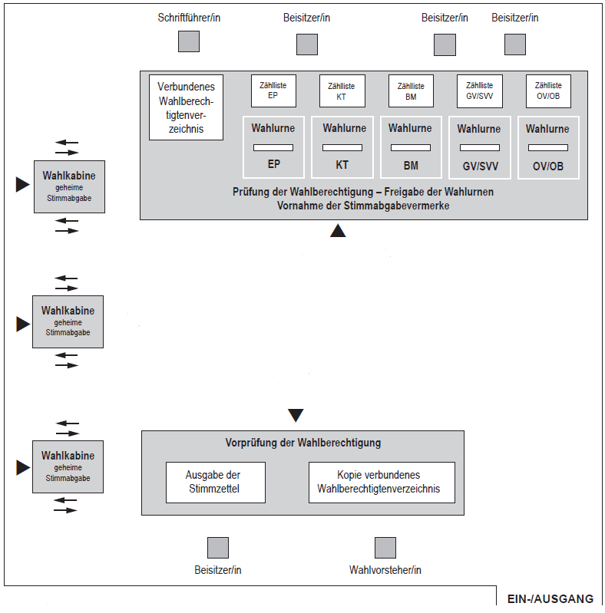

2. Wahlvorbereitung a) im Wahllokal
Vorschlag für die Einrichtung eines Wahllokals
(dargestellte Sitzordnung ist bis auf die schriftführende Person nicht verbindlich)

Slide 14
2. Wahlvorbereitung a) im Wahllokal
Aufstellen der Wahlkabinen:
  Wahlkabinen sind so aufzustellen, dass eine Einsicht durch Dritte während der Stimmabgabe - auch beim Betreten oder Verlassen der anderen Wahlkabinen - nicht möglich ist.
FALSCH: ohne Zwischenraum | RICHTIG: mit Zwischenraum oder Einzelkabinen
1
2
3
4
1
2
3
4
1
2
3

Slide 15
2. Wahlvorbereitung
b) vor dem Wahllokal

Slide 16
2. Wahlvorbereitung b) vor dem Wahllokal
vor Öffnung des Wahllokals zu klären:
  Ist das Wahllokal gut und sichtbar ausgeschildert? Ist erkennbar, um welches Wahllokal es sich handelt (Wahlbezirksnummer)?
  Ist ein eventuell zusätzlicher barrierefreier Zugang klar ausgeschildert und auch geöffnet?
  Hängen am oder im Gebäude die Wahlbekanntmachung und Stimmzettelmuster in gut lesbarer Größe aus?
  Ist vor und im Wahlgebäude jegliche Wahlwerbung entfernt?
  → „Bannkreis“ für Wahlwerbung einschließlich Unterschriftensammlungen um das Wahllokal: etwa 20 Meter

Slide 17
3. Wahlhandlung

Slide 18
3. Wahlhandlung
Öffnung des Wahllokals
  Eröffnung der Wahlhandlung um 8 Uhr
  → Sind alle Türen zum Wahllokal geöffnet?
  Überprüfung der Wahlurnen durch Wahlvorsteher/in:
    Wahlurnen sind vor Beginn der ersten Stimmabgabe leer
    danach: öffentliche Versiegelung der Wahlurnen

Slide 19
3. Wahlhandlung
Station 1

Slide 20
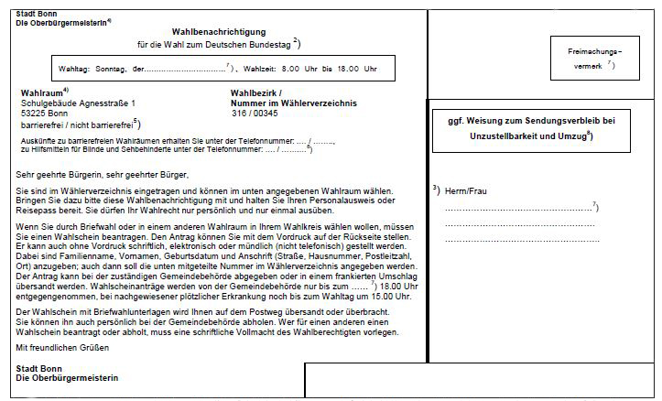
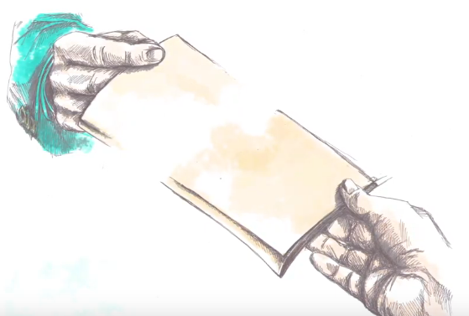
3. Wahlhandlung
Station 1 im Wahllokal
  Vorabkontrolle
    durch Vorzeigen der Wahlbenachrichtigung
    oder durch Vorzeigen eines amtlichen Dokuments mit Lichtbild*, sofern keine Wahlbenachrichtigung vorgelegt wird
  Ausgabe der Stimmzettel
zum Beispiel: Personalausweis, Reisepass, Führerschein, Schwerbehindertenausweis
© Bundeswahlleiter

Slide 21
3. Wahlhandlung
Station 2

Slide 22
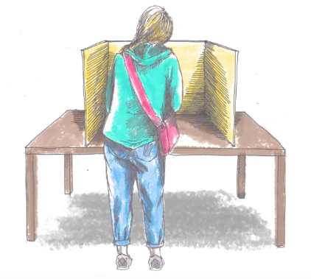
3. Wahlhandlung
Station 2 im Wahllokal
  Stimmabgabe und Falten der Stimmzettel durch wählende Person (Stimmabgabe darf nicht erkennbar sein)
  für Stimmabgabe sind dokumentenechte* Stifte zu verwenden
  wählende Person kann auch eigenen dokumentenechten Stift verwenden
Ausradieren der Stimmabgabe durch Dritte wird strafrechtlich geahndet (§ 107a StGB)
© Bundeswahlleiter
Notes:
Hinweis:
auf „(§ 107a StGB)“ klicken, um den Text des Paragraphen anzuzeigen

Slide 23
3. Wahlhandlung
Stationen 3 + 4

Slide 24
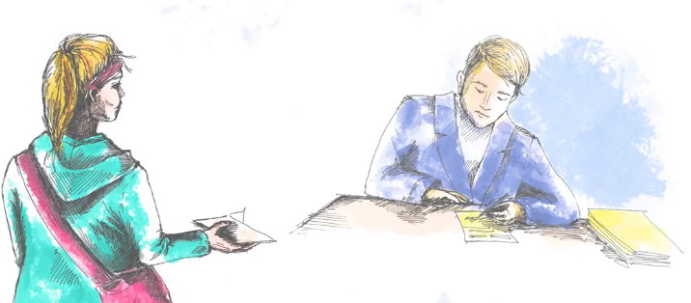
3. Wahlhandlung
Station 3 im Wahllokal
  tatsächliche Prüfung der Wahlberechtigung
    Nachweis durch amtliches Dokument mit Lichtbild*
    Abgleich mit Wahlberechtigtenverzeichnis
    Stimmabgabevermerk (Häkchen ✔) im Wahlberechtigtenverzeichnis
  Rückgabe der Wahlbenachrichtigung an Wahlberechtigte für eine ggf. erforderliche Stichwahl
  bei wählenden Personen mit Wahlschein:
    Stimmabgabevermerk entfällt
    Einbehalten des Wahlscheins
© Bundeswahlleiter
zum Beispiel: Personalausweis, Führerschein, Reisepass, Schwerbehindertenausweis

Slide 25
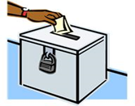
3. Wahlhandlung
Station 4 im Wahllokal
  Freigabe der Wahlurnen durch Mitglied(er) des Wahlvorstandes nach Prüfung der Wahlberechtigung (Station 3)
  nach Freigabe: Einwurf der Stimmzettel

Slide 26
3. Wahlhandlung
Handlungsempfehlungen zu Situationen am Wahltag, z.B.
  Verbot der Doppelwahl:
    Person mit „W“-Vermerk im Wahlberechtigtenverzeichnis kommt ohne Wahlschein → keine Teilnahme an der Urnenwahl, da möglicherweise Stimme bereits per Briefwahl abgegeben.
  Korrektur der Stimmabgabe:
    Person will Stimmabgabe korrigieren → Aushändigung eines neuen Stimmzettels, nachdem alter Stimmzettel im Beisein der Wahlvorsteherin/des Wahlvorstehers zerrissen wurde.

Slide 27
3. Wahlhandlung
weitere Hinweise zur Wahlhandlung
  Sicherung des Wahlgeheimnisses:
    Grundsatz: pro Wahlkabine nur eine Person
      Ausnahme 1: Kleinkinder, die nicht unbeaufsichtigt warten können.
      Ausnahme 2: Unterstützung einer körperlich beeinträchtigten (Seh-/Schreibfähigkeit) oder des Lesens unkundigen Person durch eine Hilfsperson (Begleitperson oder ein MdW).
    Stimmzettel muss in Wahlkabine gefaltet werden
    Verbot von Selfies in der Wahlkabine beziehungsweise
    Fotografieren oder Filmen der eigenen
    Stimmabgabe (§ 52 Abs. 5 Nr. 8 BbgKWahlV)
    oder der Stimmabgabe anderer Person (§ 107c StGB),
    wenn wählende Person + dessen Votum identifizierbar
bei Missachtung:
Handhabung wie bei Korrektur der Stimmabgabe
Notes:
Hinweis:
auf „(§ 56 Absatz 6 Nummer 5a BWO)“ oder „(§ 107c StGB)“ klicken, um den Text des Paragraphen anzuzeigen

Slide 28
3. Wahlhandlung
weitere Hinweise zur Wahlhandlung
  Sicherung einer störungsfreien Stimmabgabe:
    Grundsatz: Ton- und Bildaufnahmen im Wahlraum unzulässig (auch für Medienvertretende) → Ausnahme: Einverständnis aller Personen, die aufgenommen werden sollen, liegt vor
    bei störendem Verhalten von Personen → Gebrauch des Hausrechts durch Wahlvorstand zulässig
    bei überlangem Aufenthalt von Personen in der Wahlkabine → Aufforderung zum Verlassen der Wahlkabine, damit nachfolgende Personen wählen können
    dabei ruhig und bestimmend auftreten
    im Notfall Ordnungsamt oder Polizei rufen
Notes:
Hinweis:
auf „(§ 31 BWahlG)“ klicken, um den Text des Paragraphen anzuzeigen

Slide 29
3. Wahlhandlung
Schließung des Wahllokals um 18 Uhr
  noch anwesende Personen im Wahlraum sowie Personen, die sich vor 18 Uhr in die Warteschlange eingereiht hatten, müssen zur Stimmabgabe zugelassen werden
  Wiederherstellung der Öffentlichkeit nach der letzten Stimmabgabe
  Unterlagen (nicht ausgegebene Stimmzettel, Wahlberechtigtenverzeichnis, usw.) sind von den Tischen zu entfernen
  Überprüfung der Wahlurnen auf Unversehrtheit

Slide 30
4. Ermittlung des Wahlergebnisses

Slide 31
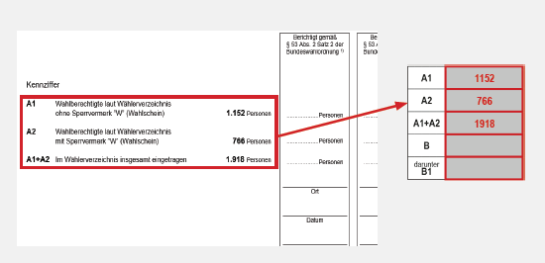
4. Ermittlung der Wahlergebnisse
1. Schritt: Eintragen der Zahl der Wahlberechtigten
  schriftführende Person: Übertragung der Werte A1 und A2 sowie A1+A2 in die Ergebnistabelle der Wahlniederschrift, Abschnitt 4
  Dokument mit den entsprechenden Werten ist dem Wahlberechtigenverzeichnis vorangestellt.

Slide 32
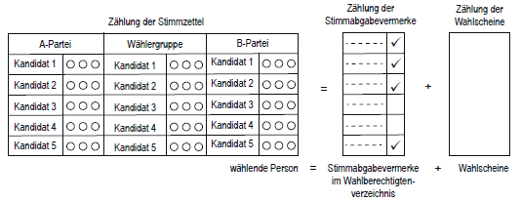
4. Ermittlung der Wahlergebnisse
2. Schritt: Ermitteln der Zahl der wählenden Personen
  schriftführende Person:
    Zählung der Stimmabgabevermerke im Wahlberechtigtenverzeichnis → Eintragung Niederschrift Pkt. 3.2.2
    Zählung der einbehaltenen gültigen Wahlscheine → Eintragung in Niederschrift Pkt. 3.2.3
    Ermittlung der Zahl der wählenden Personen → Eintragung in Niederschrift Pkt. 3.2.4 (3.2.2 + 3.2.3)

Slide 33
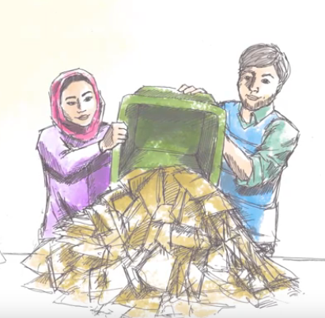

4. Ermittlung der Wahlergebnisse
3. Schritt: Zählen der Stimmzettel
  Erfolgt durch die Mitglieder des Wahlvorstandes mit Ausnahme der schriftführenden Person:
    Entfernen der unbenutzten Stimmzettel und weiterer
    Wahlmaterialien vom Auszähltisch.
    Öffnen und vollständiges Leeren der Wahlurne.
    Entfalten und Zählen aller Stimmzettel.
    Eintragen Anzahl Stimmzettel B
    in Niederschrift Pkt. 3.2.1 und
    Abschnitt 4 bei B.
  Abgleich der ermittelten Zahl aus dem 2. Schritt (Pkt. 3.2.4) mit der Anzahl der Stimmzettel B. Falls keine Übereinstimmung → Fehlersuche
  Empfehlung: Beim Zählen die Stimmzettel nach 10 oder 20 Stimmzetteln kreuzweise ablegen (ggf. einfachere Fehlersuche).
© Bundeswahlleiter

Slide 34
4. Ermittlung der Wahlergebnisse
4. Schritt: Zählung der Stimmen
Vorsortieren gleichartig gekennzeichneter Stimmzettel (10er oder 20er Stapel bilden)
Zählen der Stimmzettel der zwei gebildeten Stapel (D1 und D 2)
Vermerken der Stimmen in den Zähllisten
Entscheidung über die Gültigkeit bzw. der Ungültigkeit der ausgesonderten Stimmzettel → Vermerk auf der Rückseite, ob gültig oder ungültig und wenn er für gültig erklärt wurde, für welchen Bewerber die Stimme zu zählen ist (Pkt. 3.4.3 der Wahlniederschrift)
Vermerken der Stimmen in den Zähllisten
Versehen der unter 4. gesondert entschiedenen Stimmzettel mit fortlaufenden Nummern und Beifügen der Wahlniederschrift Pkt. 3.4.4

Slide 35
4. Ermittlung der Wahlergebnisse
5. Schritt: Erstattung der Schnellmeldung an die Wahlbehörde
  Nach erfolgter Kontrollrechnung: Die Daten aus der Wahlniederschrift Punkt 4. Wahlergebnis in das Formular Schnellmeldung übertragen.
  Ergebnisse der Schnellmeldung unverzüglich (i.d.R. telefonisch) an die Wahlbehörde übermitteln.
  Hinweis: Bei unplausibler Kontrollrechnung zunächst des letzte Ergebnis melden und anschließend Fehler suchen.

Slide 36
4. Ermittlung der Wahlergebnisse
6. Schritt: Fertigstellung der Wahlniederschrift
  Überprüfung auf Plausibilität und Vollständigkeit der Angaben in der Wahlniederschrift.
  Abzeichnung etwaiger Korrekturen durch die schriftführende Person.
  Wahlniederschrift ist abschließend von allen MdW zu unterschreiben.

Slide 37
4. Ermittlung der Wahlergebnisse
7. Schritt: Verpacken der Wahlunterlagen
  Paket 1: gültige Stimmzettel
  Paket 2: eingenommene Wahlscheine
  (sofern sie nicht der Wahl-
  niederschrift beigefügt sind)
  Paket 3: unbenutzte Stimmzettel
sind zu versiegeln und mit Wahlbezirksnummer sowie Inhaltsangabe zu versehen

Slide 38
5. Abschlussarbeiten

Slide 39
5. Abschlussarbeiten
Übergabe aller Unterlagen und Pakete an Wahlbehörde:
  Die versiegelten und nicht versiegelten Pakete,
  die Wahlniederschrift einschließlich sämtlicher Anlagen,
  das Wahlberechtigtenverzeichnis,
  das besondere Wahlscheinverzeichnis (wenn vorhanden),
  die einbehaltenen Wahlbenachrichtigungen (entfällt im Falle einer möglichen Stichwahl der Bürgermeisterin oder des Bürgermeisters),
  die Wahlurnen,
  alle sonstigen von der Wahlbehörde zur Verfügung gestellten Gegenstände und Unterlagen.

Slide 40
Landkreis Uckermark
- Der Kreiswahlleiter -
Herzlichen Dank für Ihr Mitwirken
als Mitglied eines Wahlvorstandes
bei der Wahl der Landrätin / des Landrates!
Landkreis Uckermark
Der Kreiswahlleiter
Karl-Marx-Straße 1
17291 Prenzlau
Tel.: 03984 70-1016
Mail: wahlen@uckermark.de

